Slide 1

kakauction
조장 : 강
김 한 박 김
Notes:
http://www.ihalla.com/read.php3?aid=1470889528543576010

Slide 2

content
001
프로젝트개요
주제선정
기획의도
프로그램 특징
벤치마킹 사이트
사이트 맵
002
프로젝트계획
업무분담
개발환경
요구분석
UseCase
사이트맵
프로젝트 일정
003
DB모델링
004
스토리보드

Slide 3

01
프로젝트
개요
Notes:
http://www.ihalla.com/read.php3?aid=1470889528543576010

Slide 4


01
주제선정
Project Summary
자동차
집구매
게임
소개팅
캠핑
경매
음식배달
심부름
“여러 가지 주제를 선정하던 중..”
Notes:
P r o j e c t S u m m a r y

Slide 5

01
주제선정
Project Summary
자동차
집구매
게임
소개팅
캠핑
경매
음식배달
심부름
“조원들의 의견과 사회적 관심을 바탕으로 주제를 선정했다.”
Notes:
P r o j e c t S u m m a r y

Slide 6

01
기획의도
Project Summary
| |
O2O 서비스가 우리 삶을 바꾸고 있다
O2O란 온라인(online)과 오프라인(offline)이 결합하는 현상을 의미하는 말이며, 최근에는 주로 전자상거래 혹은 마케팅 분야에서 온라인과 오프라인이 연결되는 현상을 말하는 데 사용된다.
O2O : Online To Offline서비스의 줄임말로
‘온오프라인 연결 비즈니스’를 뜻한다
Notes:
노란색만 말하고 배달앱, 폰뱅킹, 온라인쇼핑몰과같은 것을 예로 들 수 있다. 이런거 이야기하고 넘어가세요~

Slide 7
01
기획의도
Project Summary
| |
| |
중고차 시장 자동차 판매 대수
현대글로비스 중고차경매사업 매출 추이
(단위:만 대)
(단위:억 원)
2012
2013
2014
2015
2015년
1분기
2015년
2분기
2016년
1분기
2016년
2분기
중고차 시장의 성장하면서
중고차경매도 상승세를 보이고 있다.
Notes:
중고차 시장을 조사하던중 중고차 시장과 경매도 긍정적인것을 확인할 수 있었으나.

Slide 8

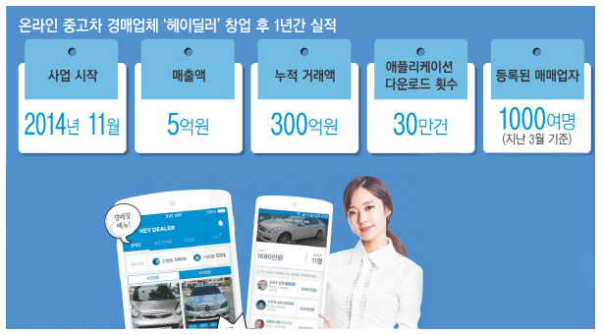
01
기획의도
Project Summary
하지만,
온라인 중고차 경매 시장에서 선풍적인 인기를 끈
O2O 서비스
‘헤이딜러’ 가 1년 뒤 폐업을 결정했다.

Slide 9



01
기획의도
Project Summary
| |
온라인 중고차 경매 사업자가 갖추어야 하는 것
–자동차 관리법 개정안 中-
1000평의
주차장
100평 이상의
경매실
각종 시설과
인력 기준
온라인 중고차 경매 시장은
오프라인 시장과 동일한 조건으로 인해
어려움을 겪고 있기 때문이다
출저 : 이 투데이 온라인으로 중고차 경매하는데… (2016년 5월 2일자)
Notes:
P r o j e c t S u m m a r y

Slide 10
01
기획의도
Project Summary
| |
6월 19일 자동차관리법 개정안 입법 추진
“ 현행법이 온라인상에서 정보통신을 활용한 다양한 서비스 출현을 저해할 우려가 있어 개선 보완을 추진한다. ”
3300㎡ 이상의 주차장과 200㎡ 이상의 경매실 등 관련 설비를 갖춰야 하는
‘자동차 경매’의 범위에서 ‘전자 거래를 통한 경매’는 제외된다.
개인이 소유한 차량을 매매업자가 살 수 있도록 온라인상에 관련 정보를 올릴
수 있다.
온라인에서 자동차 매매 정보를 제공하려는 사업자는
국토부가 정한 요전을 갖추고 시장.군수.구청장에게
등록하도록 한다.
자동차관리법 개정안으로
온라인 경매가
긍정적 방향으로 나아가고 있다
출저 : 이 투데이 온라인으로 중고차 경매하는데… (2016년 5월 2일자)
Notes:
현행법이 온라인상에서 정보통신(IT)을 활용한 다양한 서비스의 출현을 저해할 우려가 있어 개선·보완하려는 것
개인이 소유한 차량을 매매업자가 살 수 있도록 온라인상에 관련 정보를 올릴 수 있는
온라인에서 자동차 매매 정보를 제공하려는 사업자는 국토부가 정한 요건을 갖추고 시장·군수·구청장에게 등록하도록 했다. 원문보기: http://biz.khan.co.kr/khan_art_view.html?artid=201606191730001&code=920100#csidx0b9b3bf52bfaa6fb85407cad87531a6 원문보기: http://biz.khan.co.kr/khan_art_view.html?artid=201606191730001&code=920100#csidxe4b1b363b33edb8b1d8bd0450114e6e
자동차관리법 개정안을 입법 예고했다고 밝혔다. 개정안은 현재 3300㎡ 이상의 주차장과 200㎡ 이상의 경매실 등 관련 설비를 갖춰야 하는 ‘자동차 경매’의 범위에서 ‘전자 거래를 통한 경매’를 제외 원문보기: http://biz.khan.co.kr/khan_art_view.html?artid=201606191730001&code=920100#csidxadde3c4d9e425c2a14ef41efb60c5ac 원문보기: http://biz.khan.co.kr/khan_art_view.html?artid=201606191730001&code=920100#csidxe1f22a47eb88367a5f71a392dc0830e

Slide 11

01
프로그램특징
Project Summary
I’mport;
Daum Map API
Ajax
POI API
아임포트를 중고차 거래 시, 결제 수단으로 활용한다.
차량위치와 배송거리를 이용하여 배송비를 측정하고, 원하는 위치에 가까운 픽업위치를 지정한다.
경매 시 최고 입찰가와 입찰자를 실시간으로 보여준다.
운영자는 홈페이지에 등록된 차량과 회원 정보를 엑셀파일로 확인 할 수 있다.
Notes:
P r o j e c t S u m m a r y

Slide 12
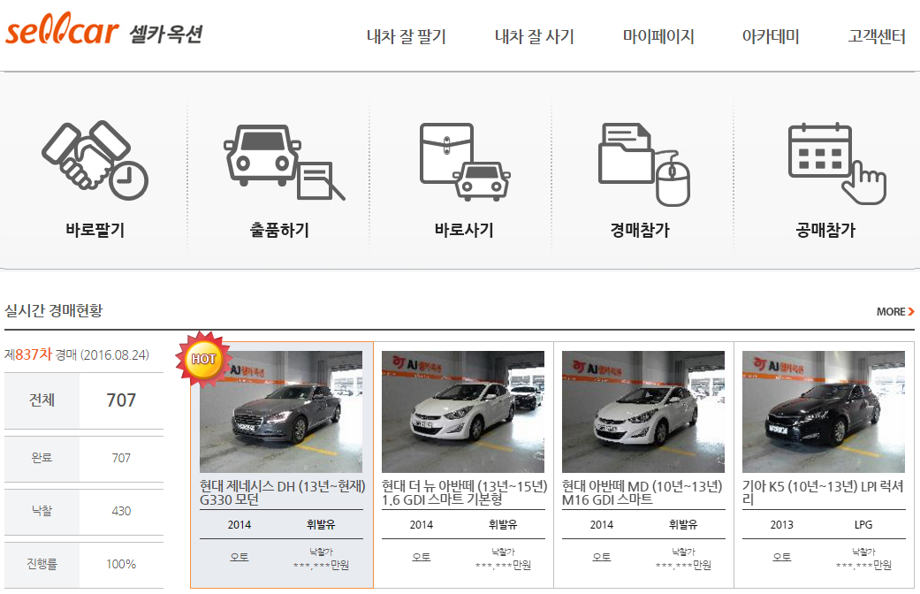
01
벤치마킹사이트
Project Summary
| AJ셀카옥션 |
http://www.sellcarauction.co.kr/index.do
Notes:
P r o j e c t S u m m a r y

Slide 13
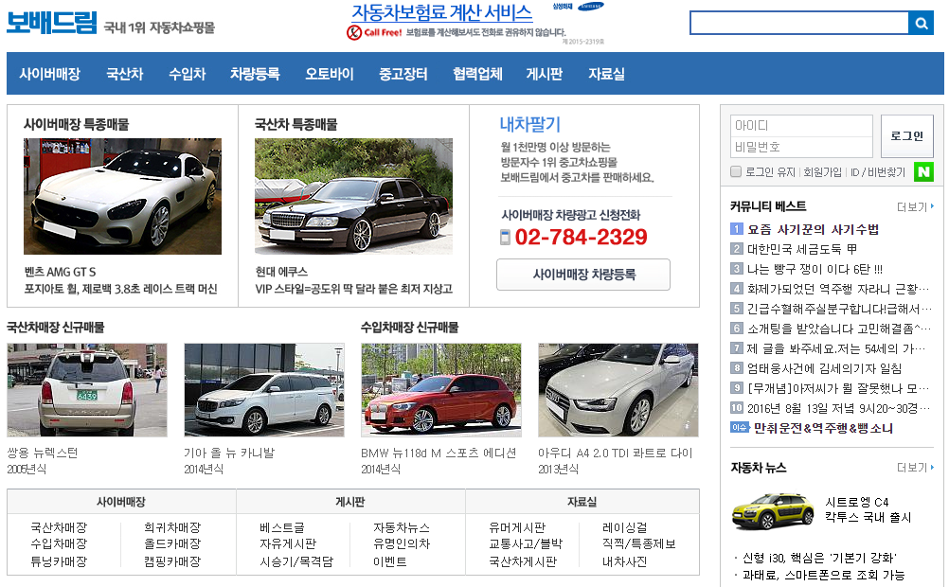
01
벤치마킹사이트
Project Summary
| 보배드림 |
http://www.bobaedream.co.kr/
Notes:
http://www.bobaedream.co.kr/

Slide 14

02
프로젝트
계획

Slide 15


02
업무분담
Project Plan
강
DB작업
자유게시판
공지게시판
경매 상세 검색
쪽지
메시지
배송정보 페이지
메인(지도)
- 다음지도 API
김
DB작업
경매 기능 전체
진행(Ajax)
종료
-상세 검색
메인 통합 검색
결제(아임포트)
스케줄러
메시지(Ajax)
하이차트
QNA
한
DB작업
회원기능 전체
메일 발송
경매일정
엑셀업로드
엑셀다운로드
메인
(일정,공지,통계)
박
DB작업
지료조사
디자인
김
DB작업
자료조사
Notes:
강병천
DB작업
지도 API분석
김창희
DB작업
웹소켓 분석
아임포트 분석
한보아
DB작업
PPT
자료조사
나이스페이실패
박건우
DB작업
웹디자인
구모완
DB작업
자료조사
김학천
DB작업
자료조사

Slide 16









02
개발환경
Project Plan
Database - Oracle Database 11g Express Edition, exerd
Programming & Tool- JAVA 8 (JDK 1.8), Eclipse Mars.2 Release (4.5.2)
Design - HTML5, CSS3, jquery-3.1.0.min
server - Apache Tomcat v8.0
Framework – Mybatis, Spring
Open Source & API
Map : Daum Map API
Excel : Poi 3.14
Chart : highChart
Pay : I’m Port
Editor : ckEditor

Slide 17
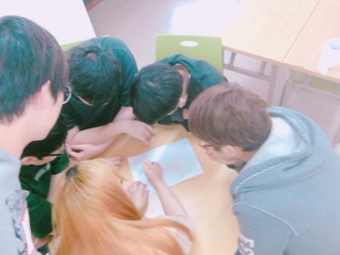
02
프로젝트일정
Project Plan
3주차
스토리보드
디자인
DB설계
프로그래밍
5주차
1주차
디자인
프로그래밍
디버깅
주제선정,자료수집
개발환경
6주차
2주차
테스트
디버깅
역활분담
메뉴구성
DB설계
4주차
프로그래밍
디자인
디버깅
Notes:
http://www.ihalla.com/read.php3?aid=1470889528543576010

Slide 18



02
요구 분석
Project Summary
회원이 사이트 이용 및 자동차 경매 의뢰, 참여를 위 해서는 로그인을 해야 한다. 로그인을 하지 않았을 경우(비회원) 로그인 및 게시물과 공지 보기 기능 외의 기능은 이용 할 수 없다.
회원가입 양식에서 요구하는 정보는 모두 입력해야 회원가입이 정상적으로 된다. 회원가입이 완료되면 로그인이 가능하다.
회원이 로그인할 때 아이디와 비밀번호가 틀리면 경고 창을 띄워준다.(아이디와 비밀번호를 잊었을 경우에는 아이디/비밀번호 찾기로 찾을 수 있게 해두었다)
Notes:
P r o j e c t S u m m a r y

Slide 19


02
요구 분석
Project Summary
회원의 경우에는 경매 등록을 통해 경매를 의뢰할 수 있다. 의뢰된 경매는 관리자의 심사를 거친 후 경매에 등록된다. 만일, 심사에 탈락된 경우 경매물품을 수정한 후 재심사가 가능하다.
구매자는 자동차 검색 시 자동차 회사 및 자동차 모델 종류로 검색을 하거나 진행 중인 경매 페이지에서 직접 확인하여 경매에 참여할 수 있다. 진행 중인 경매에 들어가서 최대 입찰가를 확인할 수 있으며, 경매에 참여해서 입찰을 하면 최대 입찰가가 된다. 자신의 입찰가가 최대 입찰가면 자신은 재 입찰을 할 수 없다.
구매자는 허위 매물인 경우 신고를 할 수 있으며, 관리자는 신고와 내용을 확인하고 허위 매물인 경우 회원을 탈퇴처리(블랙리스트)를 할 수 있다.

Slide 20



02
요구 분석
Project Summary
구매자는 마이페이지에서 자신이 참여한 경매에서 입찰한 내역을 확인할 수 있다.
낙찰된 경매는 결제 페이지를 통해 선입금이 가능하고
거래 취소 시 일정액의 본인 부담금을 지불한다.
경매 의뢰자는 입찰된 구매자를 확인할 수 있고, 구매자는 배송비를 확인할 수 있다.
회원은 자신의 개인정보를 변경할 수 있다(비밀번호, 주소). 회원탈퇴도 가능하다.

Slide 21

02
요구 분석
Project Summary
관리자는 홈페이지에 등록된 차량과 회원 정보를 엑셀
파일로 받아볼 수 있다.
관리자는 회원의 등급을 조정할 수 있다.

Slide 22
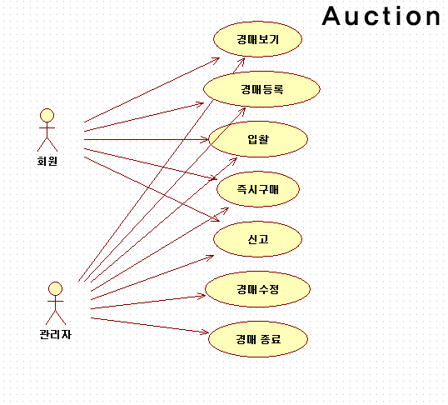
02
UseCase_Auction
Project Summary
Notes:
P r o j e c t S u m m a r y

Slide 23
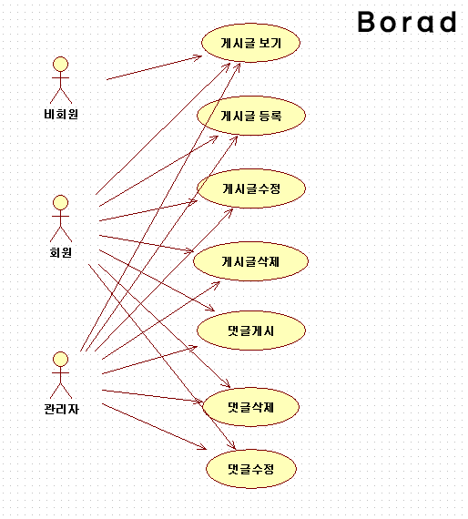
02
UseCase_Board
Project Summary

Slide 24
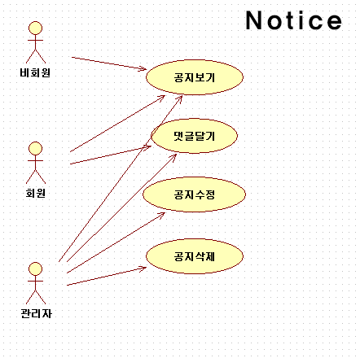
02
UseCase_Notice
Project Summary

Slide 25
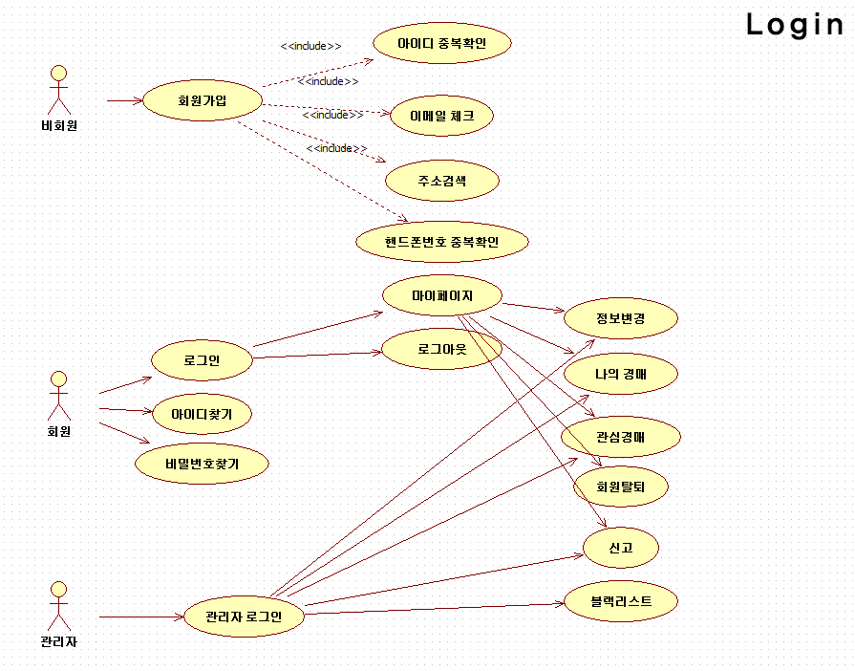
02
UseCase_Login
Project Summary

Slide 26
02
사이트맵_비회원
Project Summary
메인
로그인
회원가입
경매신청
경매참여
경매리스트
오늘마감경매
자유게시판
경매신청하기
자유게시판
일정안내
아이디/비밀번호 찾기
마이페이지
회원정보수정
회원탈퇴
고객센터
경매낙찰현황
경매입찰현황
보류경매
공지사항
QnA
이용안내
비회원은 회원가입과 자유게시판 목록 열람만 가능하다.

Slide 27
02
사이트맵_회원
Project Summary
메인
로그인
회원가입
경매신청
경매참여
경매리스트
오늘마감경매
자유게시판
경매신청하기
자유게시판
일정안내
아이디/비밀번호 찾기
마이페이지
회원정보수정
회원탈퇴
고객센터
경매낙찰현황
경매입찰현황
보류경매
공지사항
QnA
이용안내
불법경매신고
글 신고하기
메시지
받은메시지

Slide 28
02
사이트맵_관리자
메인
로그인
회원관리
컨텐츠 관리
공지관리
공지사항
회원 정보 조회
경매 회원 조회
자유게시판
차량관리
경매등록
경매목록
낙찰현황
신고목록
관리자등록
경매거부등록
엑셀 일괄 등록 / 다운
QNA
회원검색
회원등급관리
Project Summary

Slide 29

03
DB
모델링

Slide 30
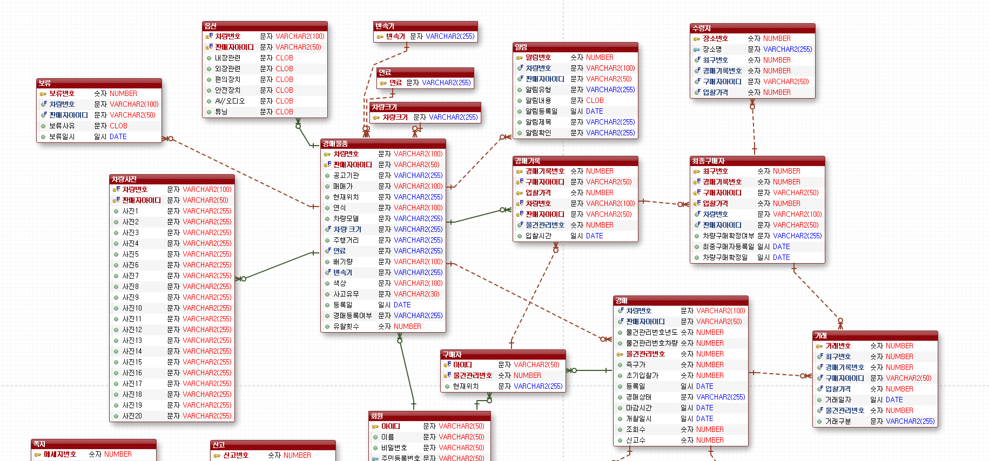
03
eXERD_Logical
Database Modeling
Notes:
eXERD_Logical
D a t a b a s e M o d e l i n g

Slide 31
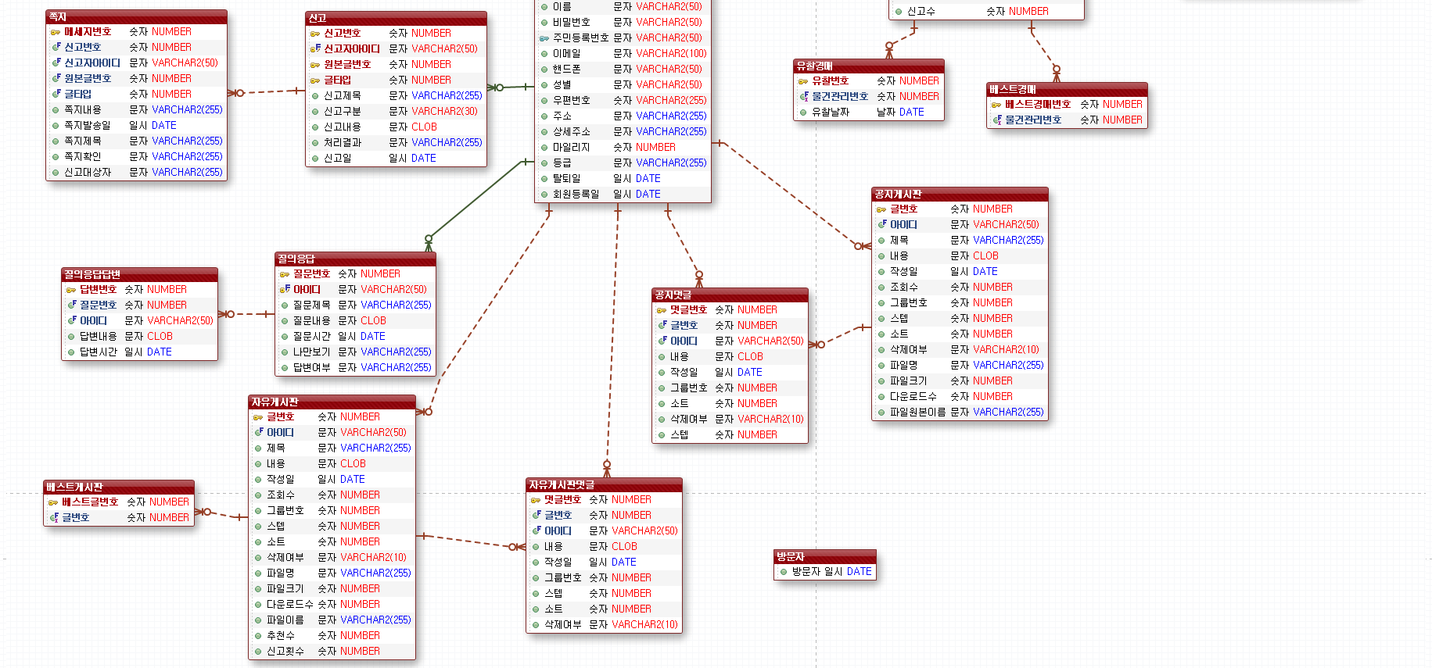
03
eXERD_Logical
Database Modeling
Notes:
eXERD_Logical
D a t a b a s e M o d e l i n g

Slide 32
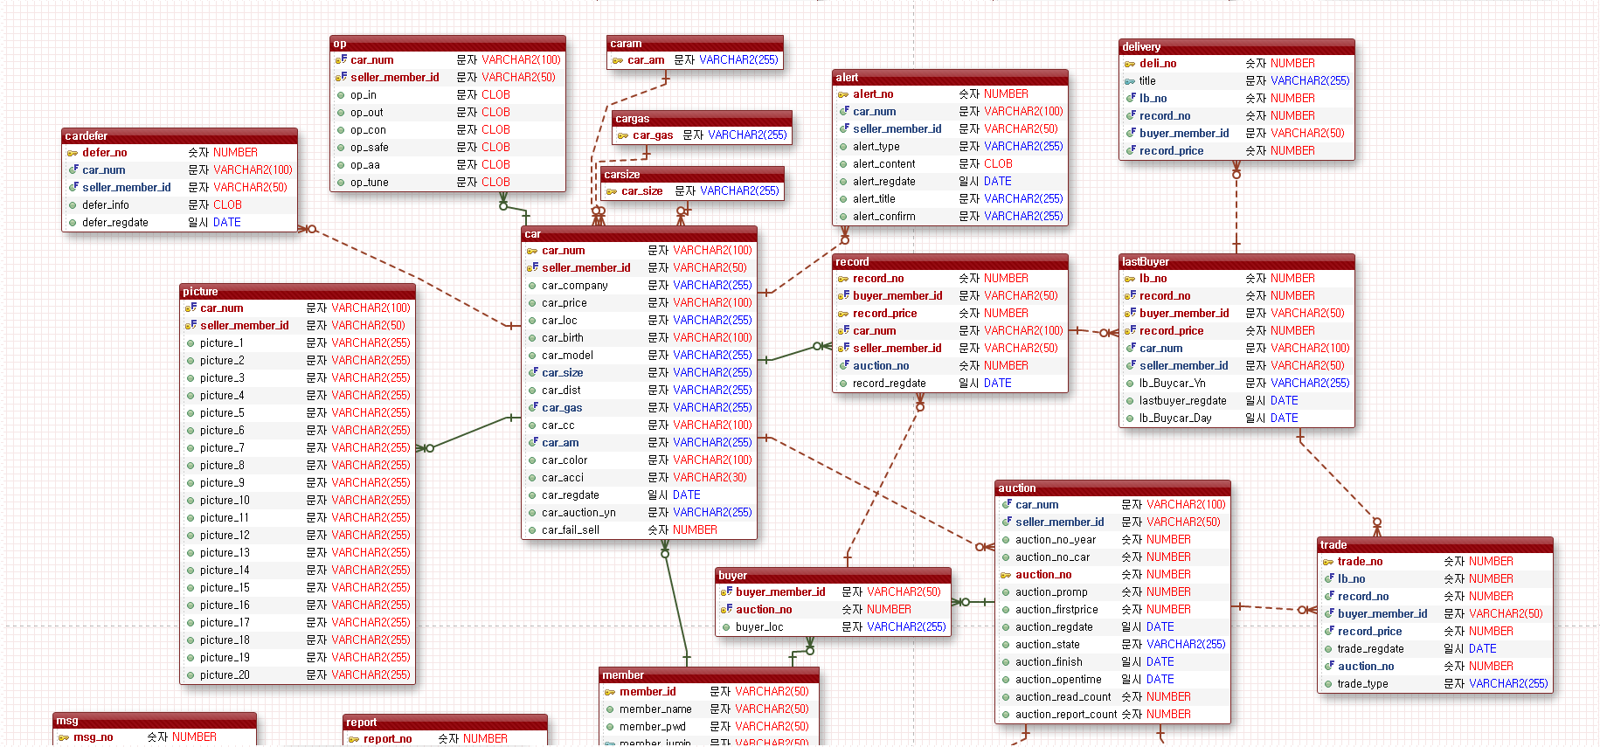
03
eXERD_Physical
Database Modeling
Notes:
eXERD_Physical

Slide 33
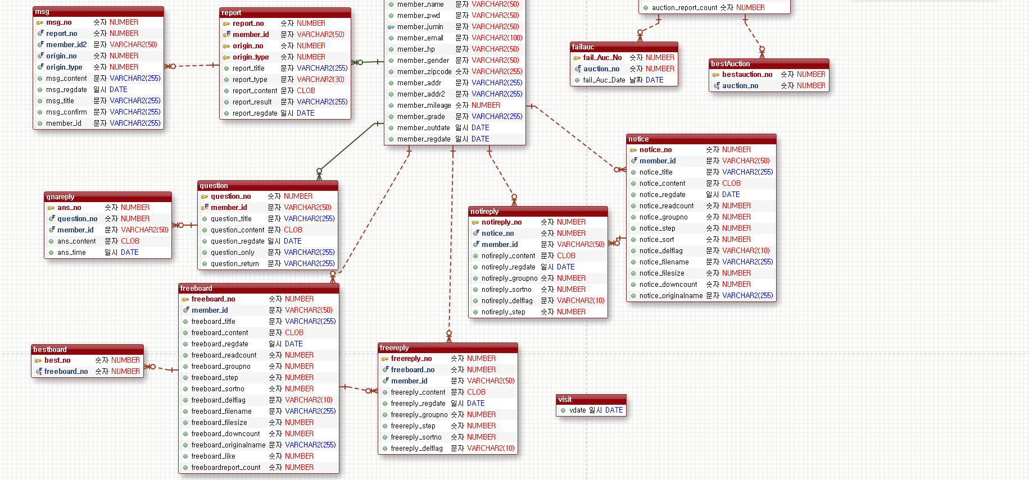
03
eXERD_Physical
Database Modeling
Notes:
eXERD_Physical

Slide 34
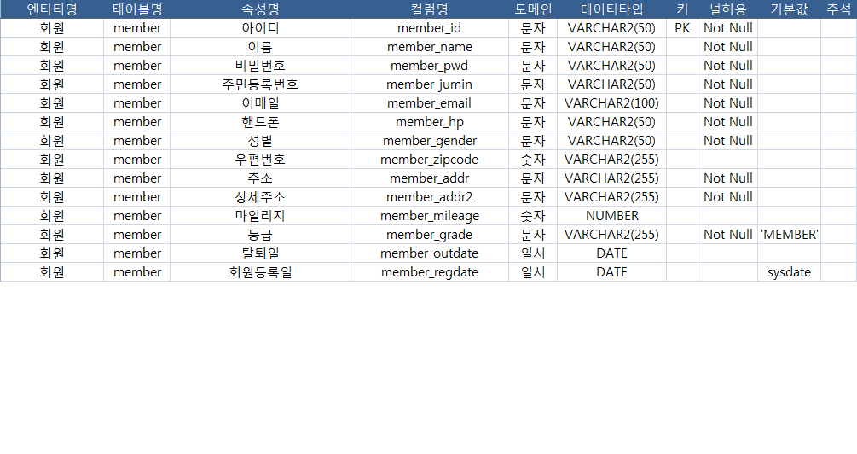
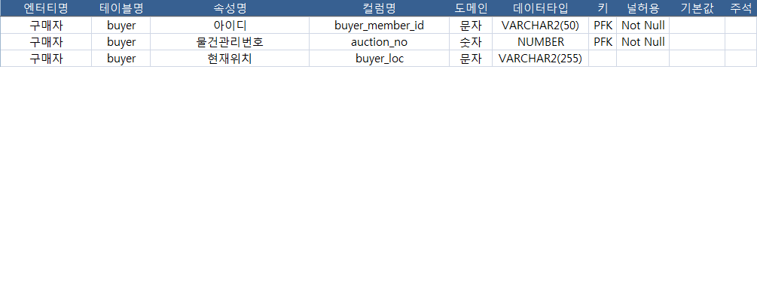
03
DB설계_회원&구매자
Database Modeling
Notes:
eXERD_Physical

Slide 35
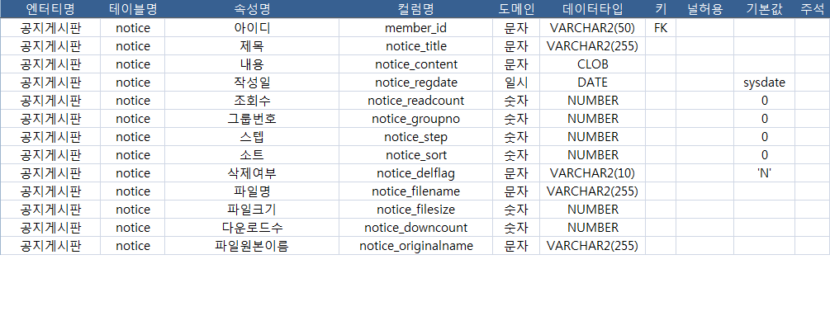
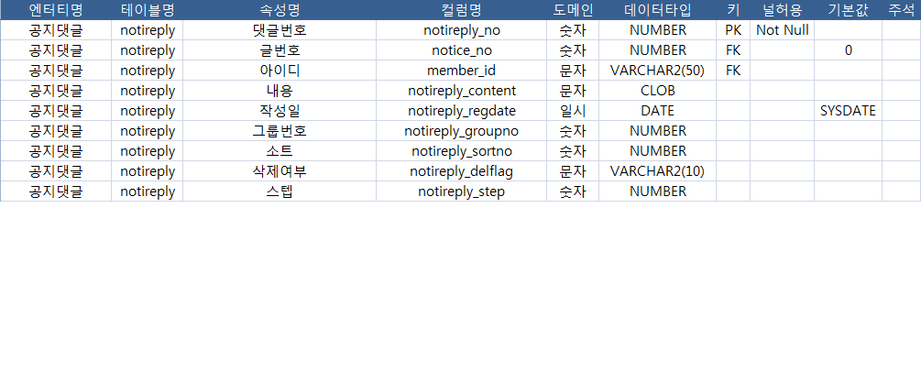
03
DB설계_공지게시판&공지댓글
Database Modeling
Notes:
eXERD_Physical

Slide 36
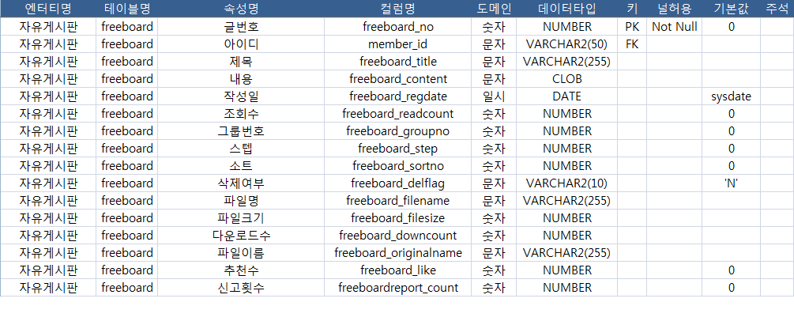
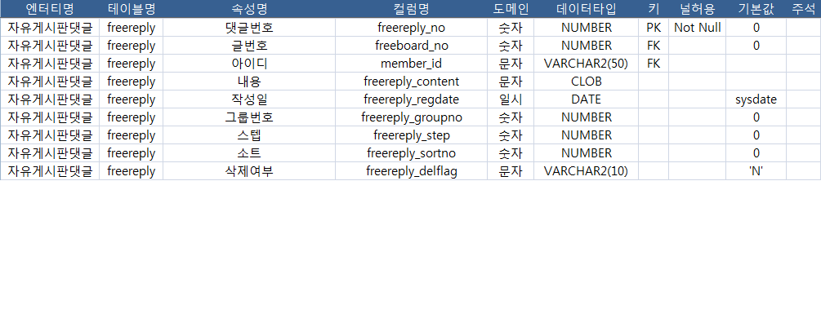
03
DB설계_자유게시판&자유게시판댓글
Database Modeling
Notes:
eXERD_Physical

Slide 37
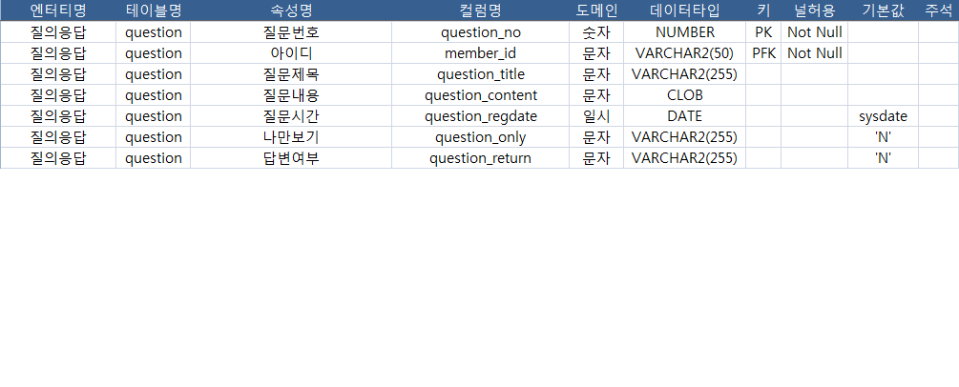
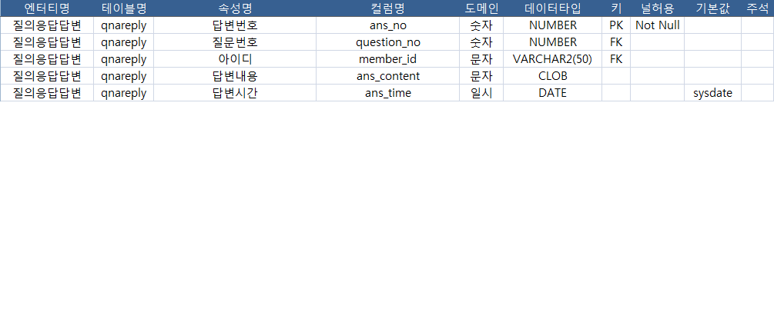
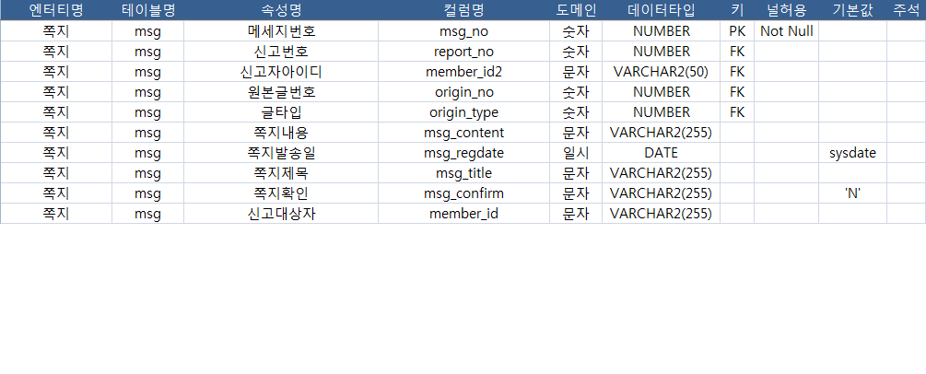
03
DB설계_질의응답&질의응답답변&쪽지
Database Modeling

Slide 38
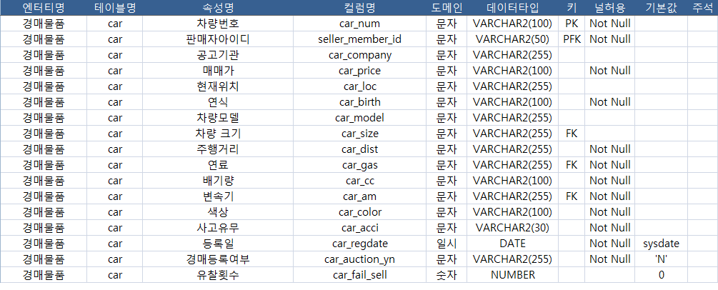
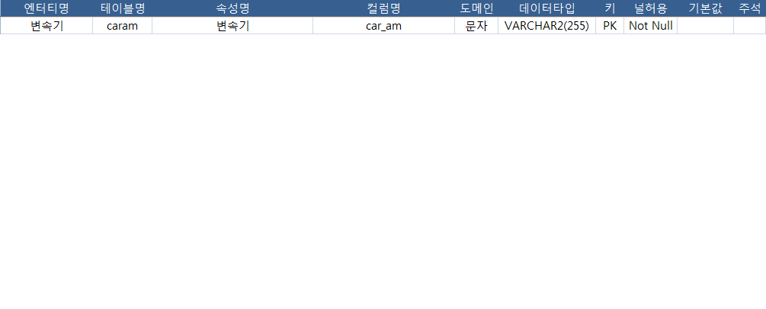
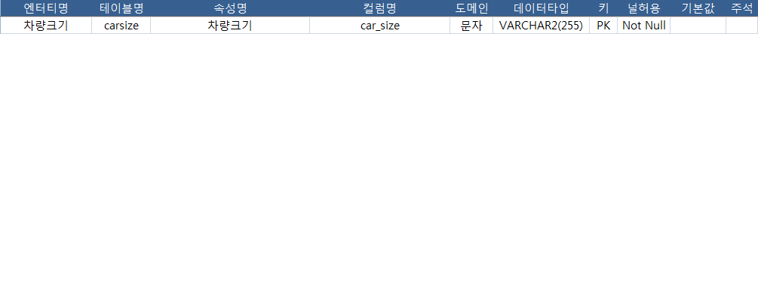
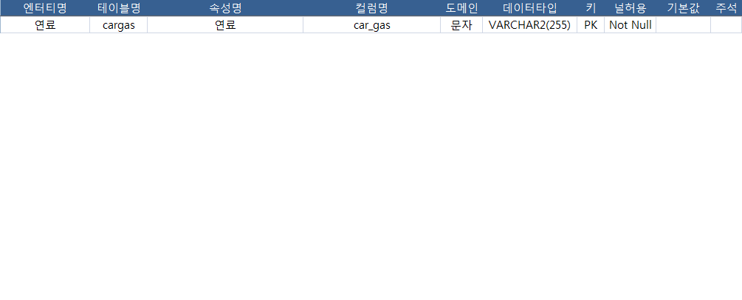
03
DB설계_경매물품_변속기_차량크기
Database Modeling
Notes:
eXERD_Physical

Slide 39
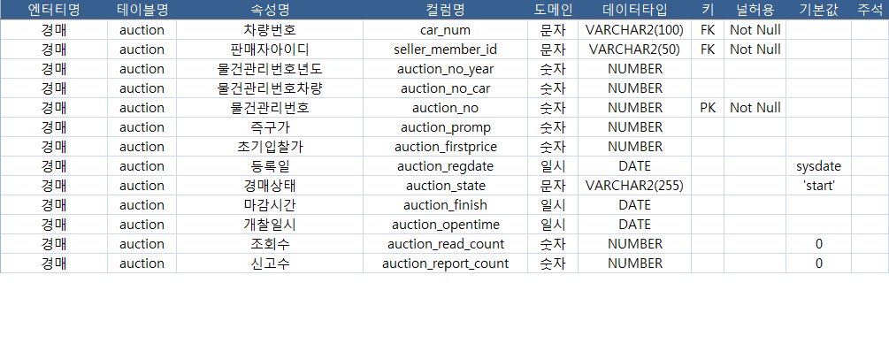
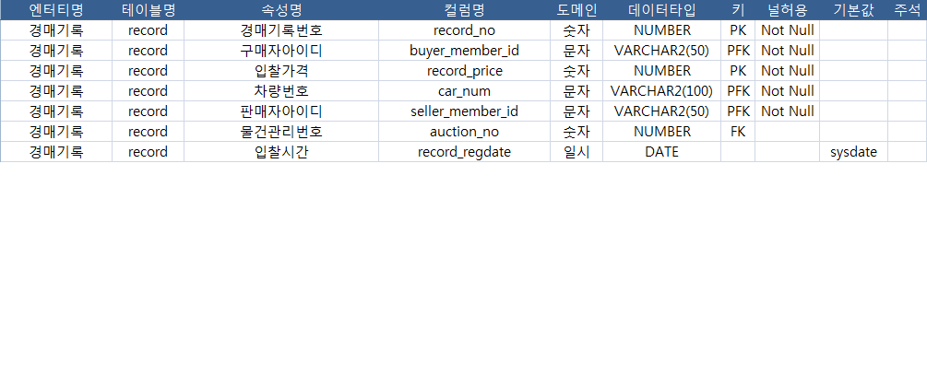
03
DB설계_경매&경매기록
Database Modeling
Notes:
eXERD_Physical

Slide 40
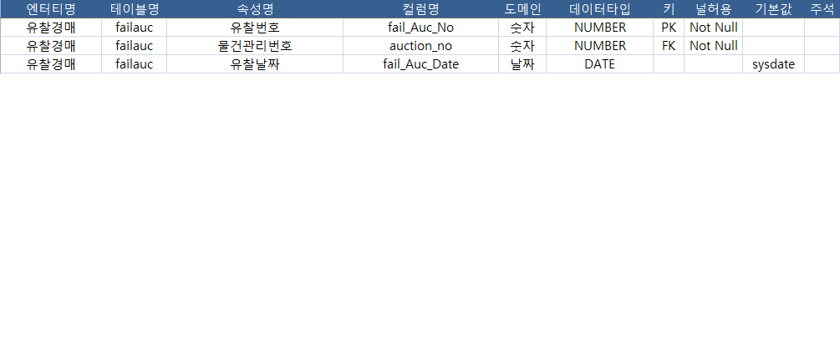
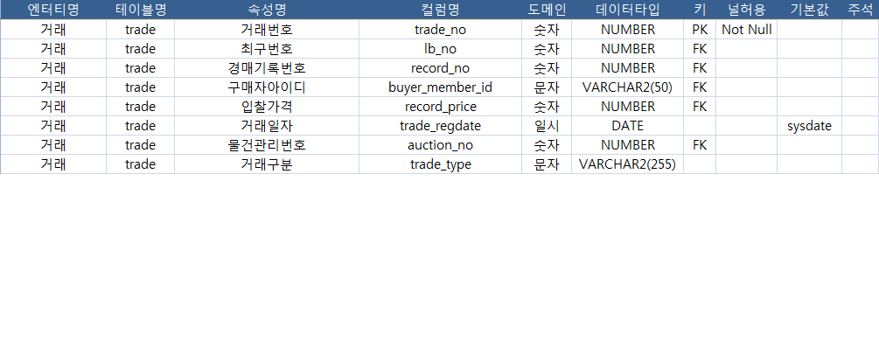
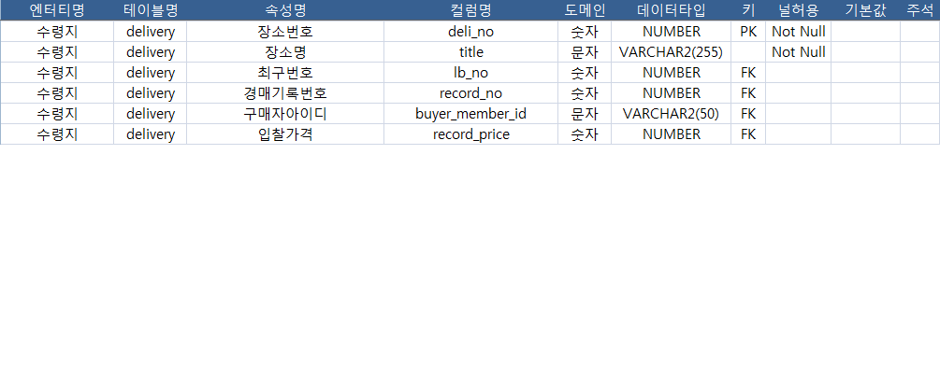
03
DB설계_유찰경매&거래&수령지
Database Modeling
Notes:
eXERD_Physical

Slide 41
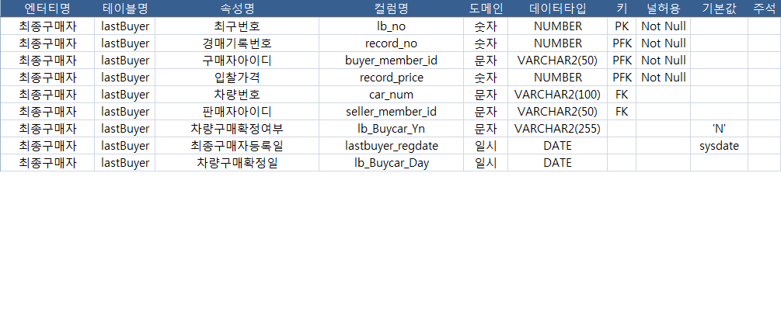
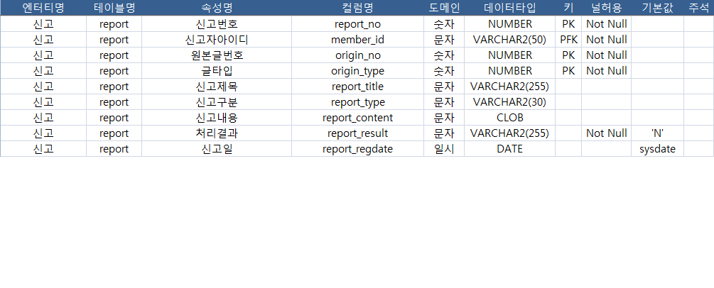
03
DB설계_최종구매자&신고
Database Modeling

Slide 42
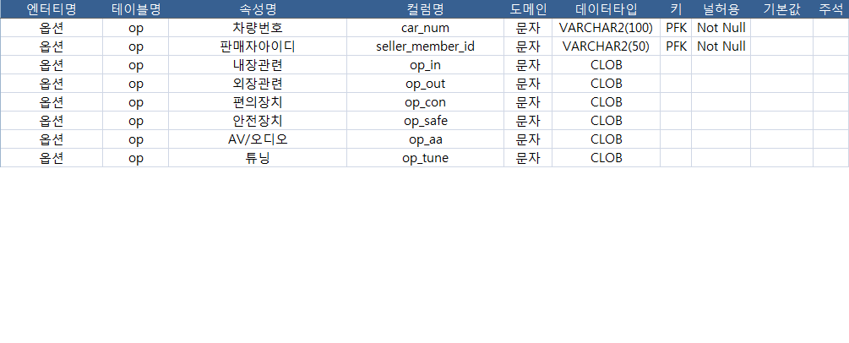
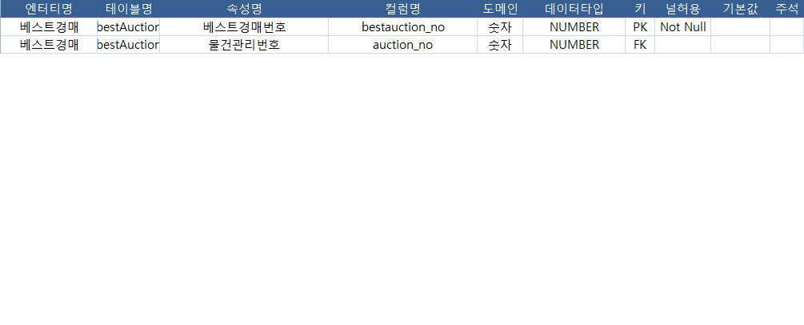
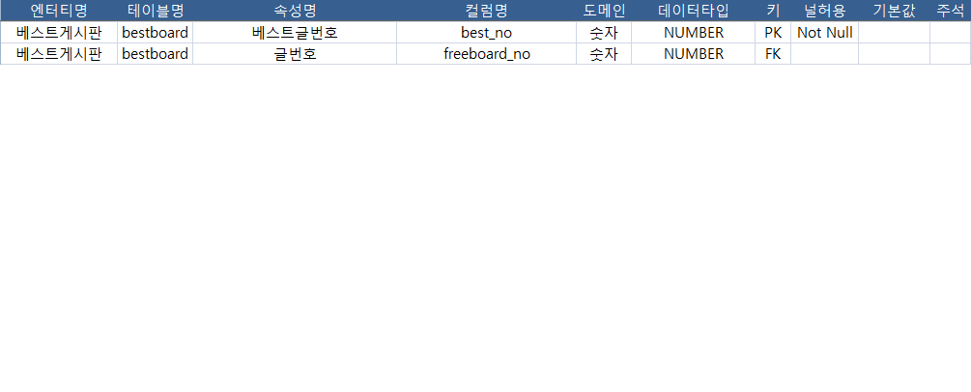
03
DB설계_옵션_베스트경매&베스트게시판
Database Modeling
Notes:
eXERD_Physical

Slide 43
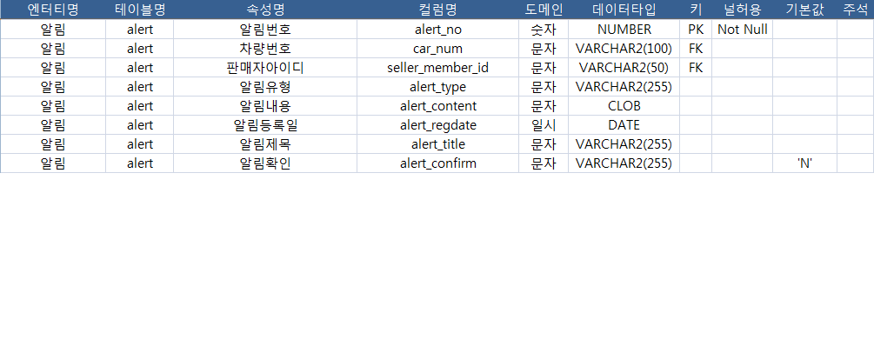
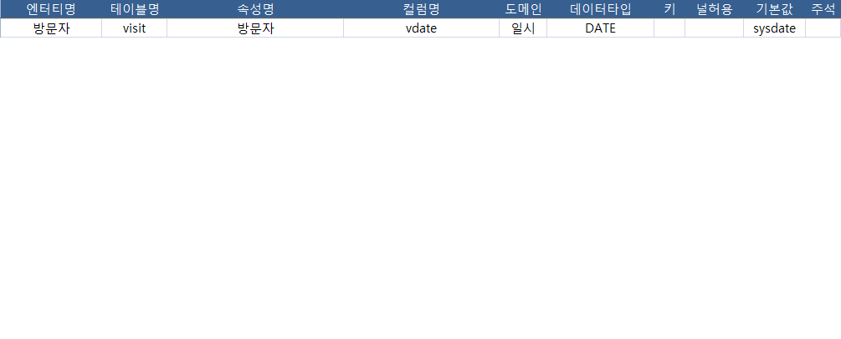
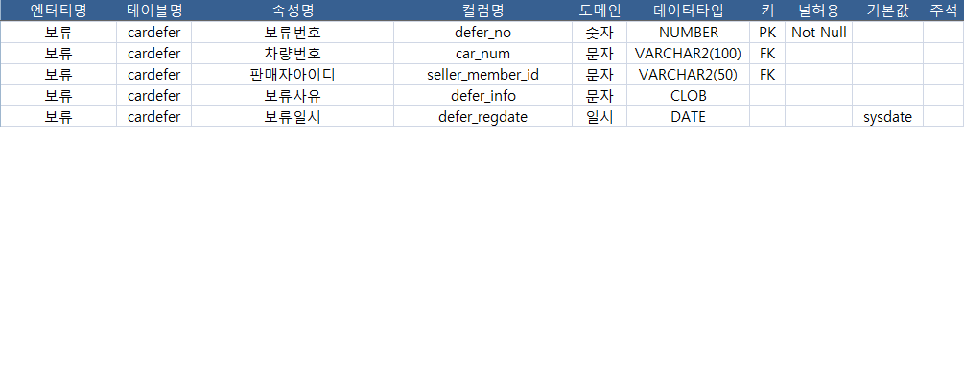
03
DB설계_알림&방문자&보류
Database Modeling
Notes:
eXERD_Physical

Slide 44
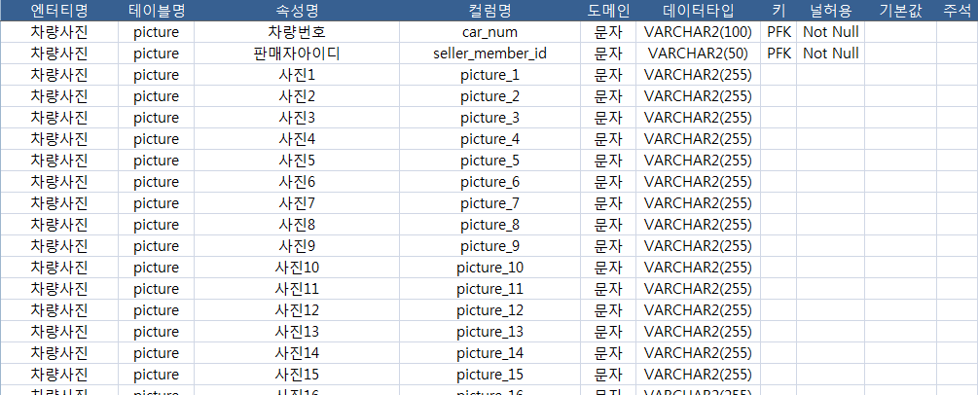
03
DB설계_차량사진
Database Modeling
Notes:
eXERD_Physical

Slide 45

04
스토리
보드

Slide 46
04
회원

Slide 47
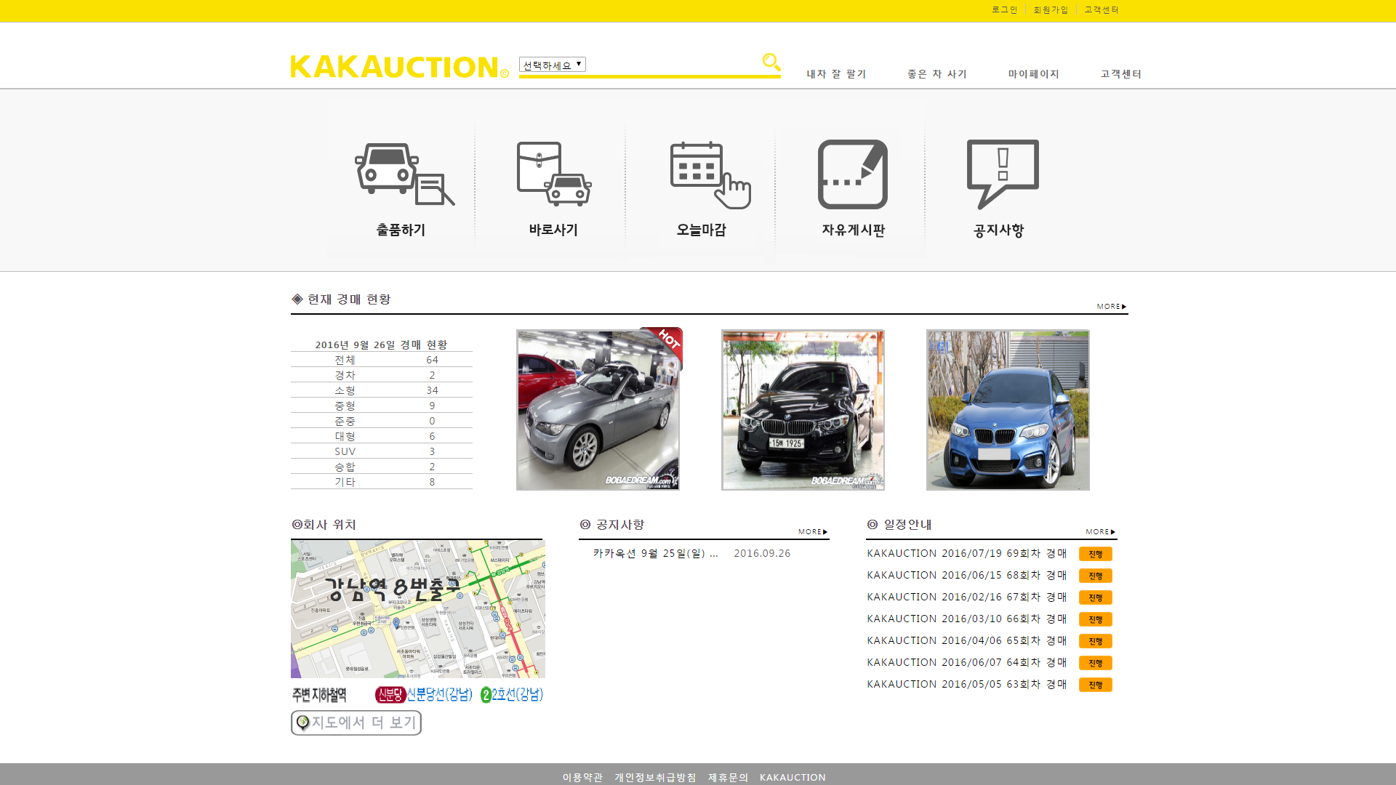

04
스토리보드_메인
Database Modeling
가장 인기 있는
조회수가 가장
높은 것을 기준으로
인기 경매를
볼 수 있다.
현재 경매 현황을 차종에 따라 확인할 수 있다.
최근 7건의 공지사항과 경매 일정을 확인할 수 있다

Slide 48
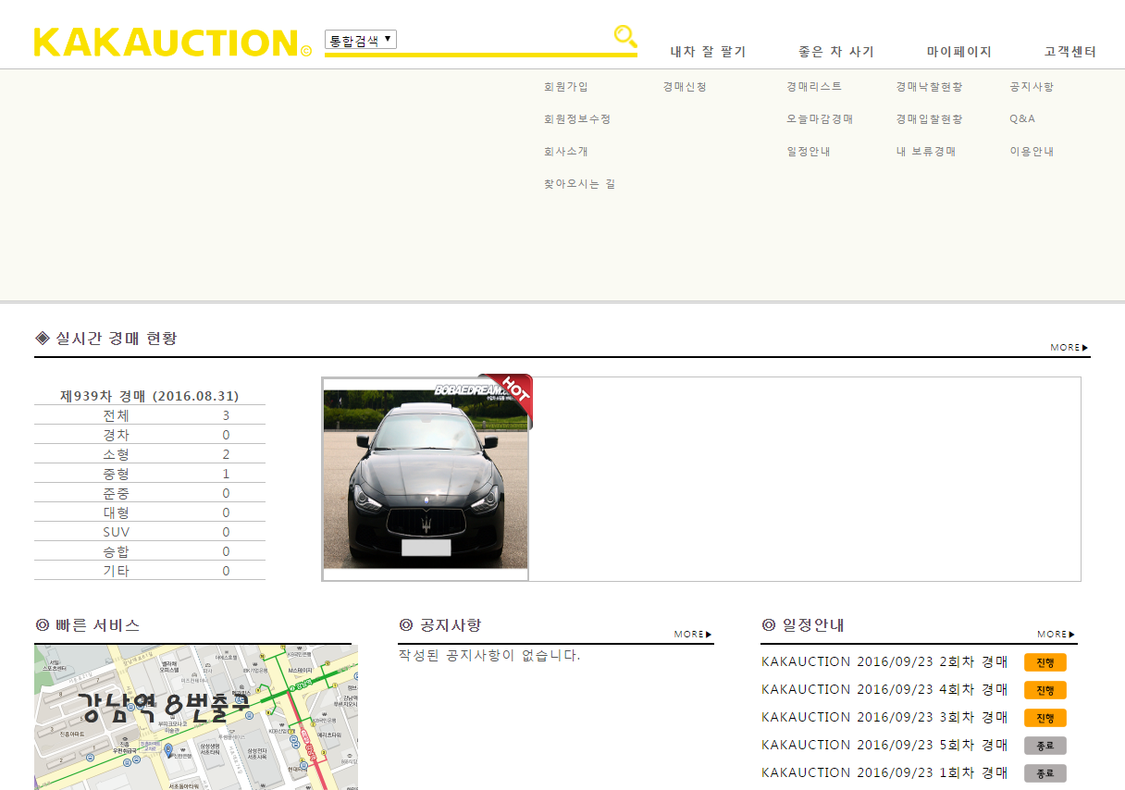
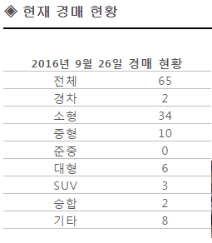
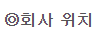
04
스토리보드_메인
Database Modeling
상단 메뉴에 마우스를 올리면 해당 메뉴의 세부 메뉴가 나온다.

Slide 49
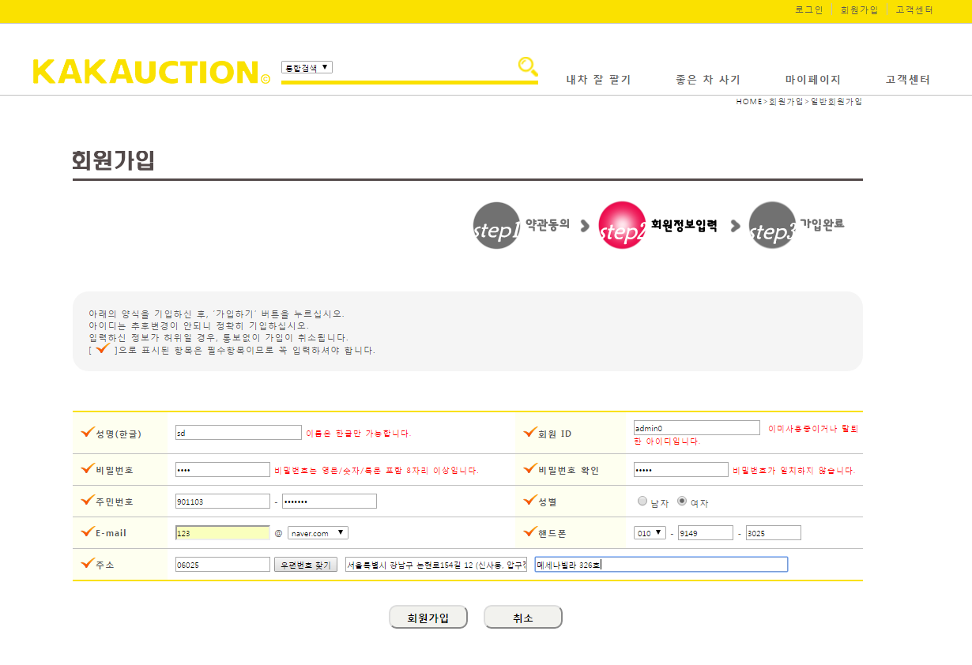
04
스토리보드_회원가입(오류입력)
Database Modeling
회원정보를 잘못 입력할 시 에러 메시지를 띄운다.
Ajax와 스크립트를 이용해
바로 오류를 확인할 수 있다.

Slide 50
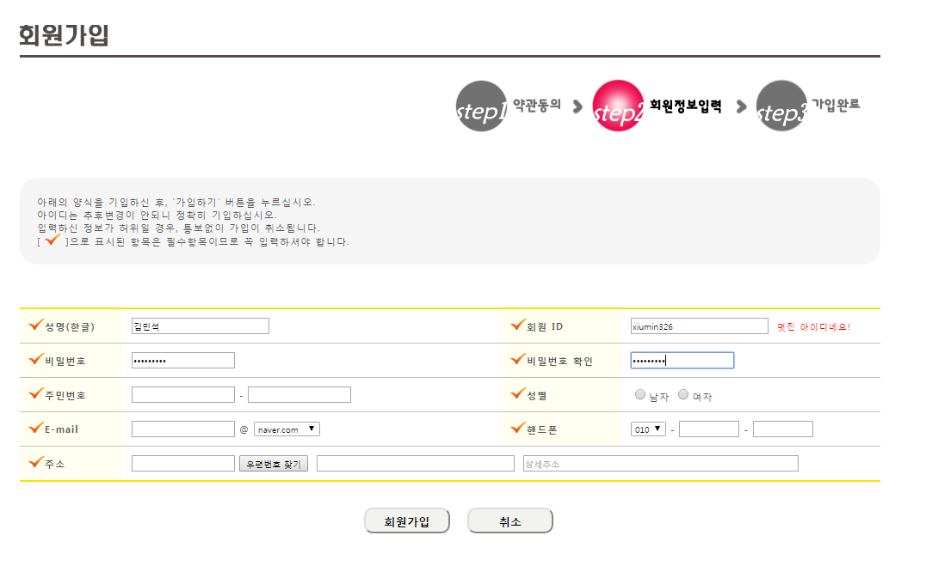
04
스토리보드_회원가입(정상입력)
Database Modeling
아이디는 Ajax를 사용하여 버튼클릭 없이 중복 확인이 가능하고
주민번호로 같은 아이디를 한 개 이상 생성할 수 없도록 했다

Slide 51
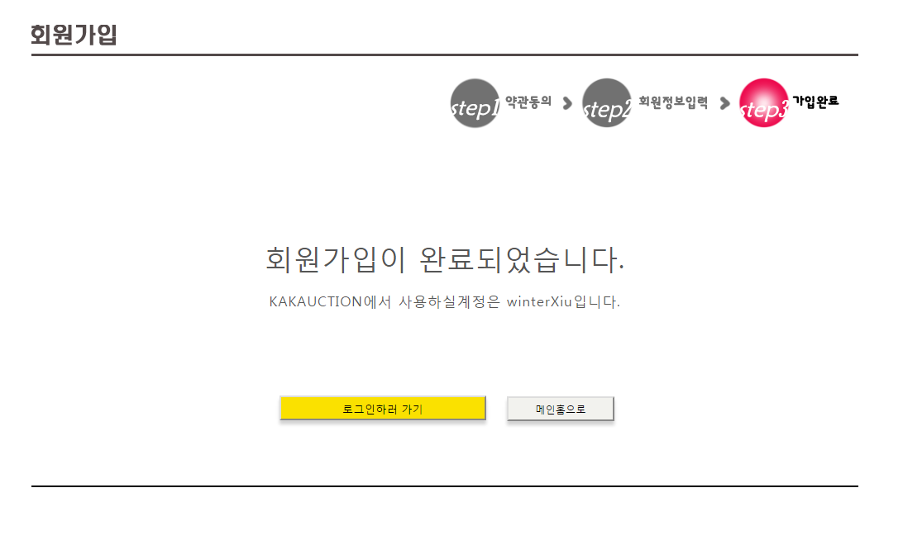
04
스토리보드_회원가입(정상입력)
Database Modeling
회원가입이 완료되면 가입된 아이디를 확인 할 수 있다.

Slide 52
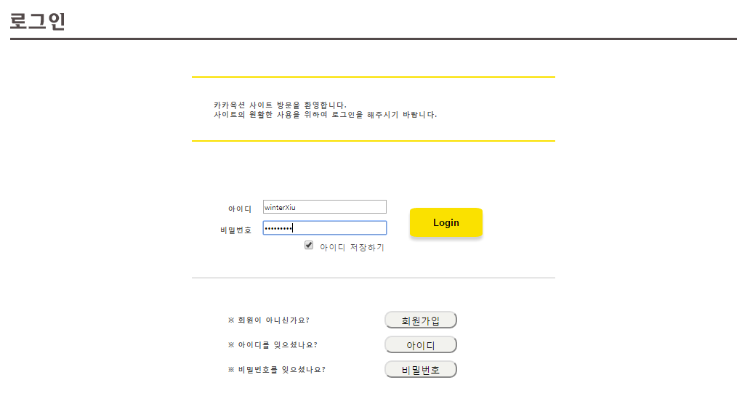
04
스토리보드_로그인
Database Modeling
로그인 성공 시 메인 페이지 상단에 회원의 이름과
회원관련 메뉴가 출력된다

Slide 53
04
스토리보드_로그인
Database Modeling
만일,
아이디와 비밀번호를 분실했다면
DB에 입력된 정보를 통해
조회가 가능하다

Slide 54
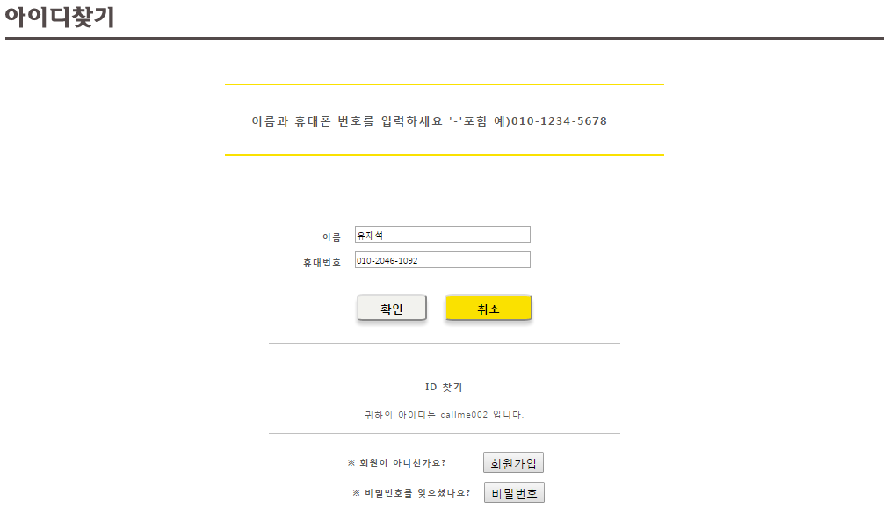
04
스토리보드_아이디 찾기
Database Modeling
DB에 저장된 이름과 휴대전화 번호로
ID찾기가 가능하다
DB와 일치한 정보 입력시
하단에 찾으려는 아이디가 출력된다

Slide 55
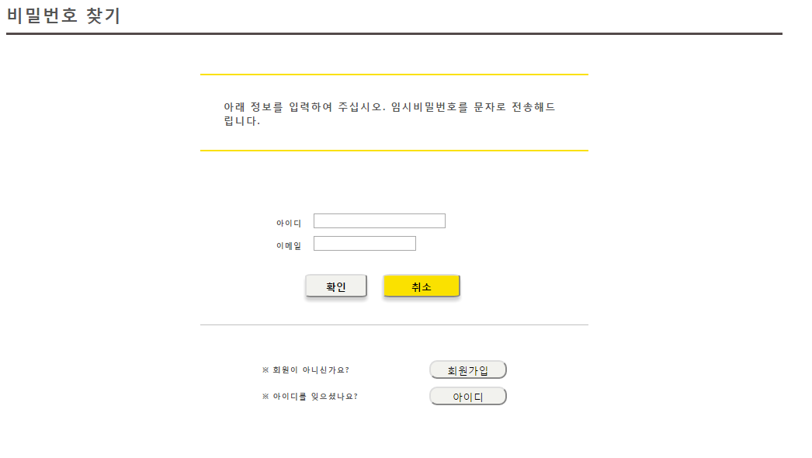
04
스토리보드_비밀번호 찾기
Database Modeling
DB에 저장된 아이디와 이메일로
비밀번호 찾기가 가능하다
DB와 일치한 정보 입력시
등록된 이메일로 임시 비밀번호를 전송한다.

Slide 56
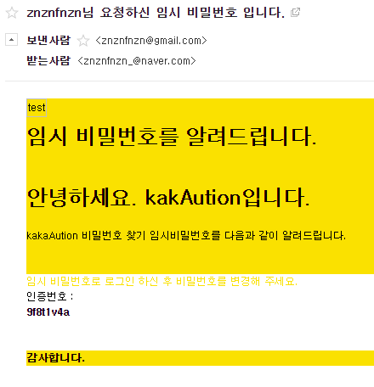
04
스토리보드_비밀번호 찾기
Database Modeling
메일로 임시 비밀번호를 전송하면
해당 아이디로 로그인이 가능하다

Slide 57

04
스토리보드_비밀번호 변경
Database Modeling
비밀번호 변경 시
비밀번호 확인을 거친 뒤 비밀번호가
일치하면 변경할 수 있다

Slide 58

04
스토리보드_비밀번호 찾기
Database Modeling
비밀번호가 일치하면 비밀번호 창으로
이동한다.
새로운 비밀번호를 입력하면
비밀번호가 변경되고
메인 화면으로 이동한다

Slide 59

04
스토리보드_회원탈퇴
Database Modeling
회원탈퇴 시 비밀 번호를 한번 더
입력하게 한다.
비밀번호를 입력하면 탈퇴처리 된다.
탈퇴자는 outdate를 셋팅해
다른 사용자가 탈퇴한 아이디를
사용할 수 없도록 했다.

Slide 60

04
스토리보드_내차 잘 팔기
Database Modeling

Slide 61

04
스토리보드_경매신청
Database Modeling
회원은 자신의 차량을 경매신청 할 수 있다
판매자 정보와 차량정보를 입력한 뒤

Slide 62

04
스토리보드_경매신청
Database Modeling
차량 옵션은 체크박스로 선택할 수 있다.
박스를 클릭하면 사진을 올릴 수 있다, 사진은 20장을 반드시 올려야한다.
본인이 소유한 차의 옵션을 선택하고 차량 사진을 등록한 후

Slide 63

04
스토리보드_경매신청
Database Modeling
판매약관을 동의한다 차량 등록을 클릭하면 차량등록이 완료된다
등록된 차량은 관리자 페이지에 경매 등록 목록에 들어가게 되고
관리자의 심사를 거쳐 경매 차량에 등록된다

Slide 64
04
스토리보드_좋은 차 사기
Database Modeling

Slide 65

04
스토리보드_경매목록
Database Modeling
클릭 시 해당 카테고리에 적합한 차종을 select 목록을 보여준다.
경매 가능한 차량을 볼 수 있는 곳으로
차량 명,연식,주행거리,유찰횟수,경매진행상황,시작일,종료일,조회수를 볼 수 있다
차량 명을 클릭하면 경매 참여가 가능하다

Slide 66

04
스토리보드_경매목록
Database Modeling
차량 상세 검색이 가능하다

Slide 67



04
스토리보드_경매목록
Database Modeling
원하는 조건의 차종 경매시작, 연로 등을 검색하면
조건에 맞는 차량이 바로바로 검색된다.

Slide 68

04
스토리보드_경매참여
Database Modeling
스케줄러를 사용해 경매 종료 시간을 실시간으로 볼 수 있다.
Ajax를 이용해 실시간으로
낙찰자와 낙찰가를 확인할 수 있다.
회원이 경매 참여를 할 수 있는 곳으로
차량정보와 경매 상태를 확인할 수 있다
만일 불법 매물로 의심되는 경우, 신고 할 수 있다

Slide 69

04
스토리보드_경매참여(차량신고)
Database Modeling
신고유형으로는 허위매물,팔린 매물,개인위장매물,대포차,기타가 있다
회원이 같은 차량을 2번 신고할 수 없다
신고된 내용은 관리자 신고 페이지로 넘어가 신고처리 된다.

Slide 70

04
스토리보드_경매참여(상세정보)
Database Modeling
회원이 올린 사진의 정보를 그대로 가져온다

Slide 71

04
스토리보드_경매참여(상세정보)
Database Modeling
차량 등록 시 회원이 선택했던 옵션을 가져와 내보낸다
클릭하면 화면이 상단으로 올라간다

Slide 72
04
스토리보드_경매참여(경매하기)
Database Modeling
1. 응찰 버튼을 클릭한다.
현재 입찰가와
경매 중 가장 높은 가격을 제시한 경매참여자의 아이디
권리, 낙찰을 확인할 수 있는 창과 응찰버튼
응찰 클릭 시 5만원씩 입찰가가 증가한다.

Slide 73

04
스토리보드_경매참여(경매참여)
Database Modeling
2.권리에 불이 들어온다.(자신이 가장 높은 가격을 제시한것을 의미한다.)
권리, 낙찰을 확인할 수 있는 창과 응찰버튼
응찰 클릭 시 5만원씩 입찰가가 증가한다.

Slide 74





04
스토리보드_경매참여(경매하기)
Database Modeling
(경매참여자1)
ex)znznfnzn
시간
(경매참여자2)
ex)now4ever
자신이 가장 높은 가격을 제시했음을 확인함
응찰 버튼을 다시 한번 누르면 아래와 같은 메시지가 나타나고 입찰 가는 증가하지 않는다.
다른 경매 참여자가 최고가임을 확인
응찰버튼클릭!
다른 경매 참여자가 최고가임을 확인
자신이 가장 높은 가격을 제시했음을 확인함

Slide 75


04
스토리보드_일정안내
종료된 경매를 클릭하면
이미 종료된 경매라는
알람이 뜬다
Database Modeling
클릭 시 바로
경매 참가가
가능하다
경매 시작일과
종료일을 계산.
종료, 진행 표시를
설정하도록 했다.
경매 일정을 볼 수 있는 곳으로
시작일 종료일 진행상황을 볼 수 있다
경매 회차를 클릭하면
경매 참여가 가능하다
종료된 경매를 클릭하면 이미 종료된 경매라는 알람이 뜬다

Slide 76
04
스토리보드_마이페이지
Database Modeling

Slide 77

04
스토리보드_낙찰현황
Database Modeling
경매가 종료되면 최종 낙찰자가 마이페이지에서
낙찰 현황을 조회할 수 있다
낙찰은 경매 종료 시 경매 참여자가 최고가인 경우 낙찰이 되는데
낙찰된 차량에 대한 간략한 정보와
낙찰자가 낙찰한 낙찰가가 표시되도록 하였다.
물건 명을 클릭하면 경매 결과(결제 페이지)를 확인할 수 있다

Slide 78

04
스토리보드_경매결과
Database Modeling
Daum Map API를 통해
차량 수령지를 표시했다
낙찰자가 지도를 클릭하면
클릭한 위치에서 가장 가까운
차량 수령지를 확인할 수 있다.
아임포트를 이용해 실제 금액 지불이 가능하다.
카카오톡 결제하기 페이지로 이동한다.

Slide 79

04
스토리보드_경매결과(지도)
Database Modeling
검색한 지역의 지도를 볼 수 있다.
지역명을 입력하고 검색 버튼을 클릭하면

Slide 80

04
스토리보드_경매결과(지도)
Database Modeling
회원이 원하는 위치를 클릭하면 클릭한 위치에서
가장 가까운 수령지를 알려준다.
클릭

Slide 81

04
스토리보드_경매결과(지도)
Database Modeling
회원이 선택한 지역은 pin표시가 된다

Slide 82

경매결과 아래에
차량 정보를 넣어
회원이 확인할 수 있도록 했다.

Slide 83

04
스토리보드_결제페이지이동
Database Modeling
결제 버튼을 클릭하면
아임포트로 연결되어 결제가 가능하다
개인정보를 입력한 뒤 결제 요청을 클릭한다

Slide 84



04
스토리보드_결제페이지이동(모바일)
Database Modeling
1. 결제 요청을 클릭하면
카카오페이에서
알람이 도착한다.
결제 하기를 클릭하면
2. 결제 페이지로 넘어간다
결제 금액을 확인하고
결제확인을 클릭한다
3. 결제 비밀번호를
입력한 뒤 확인을 버튼을
클릭한다

Slide 85

04
스토리보드_결제페이지이동
Database Modeling
모바일 에서
결제 과정을 거친 후
결제 완료를 클릭하면
결제가 완료된다.

Slide 86

04
스토리보드_결제페이지이동
Database Modeling

Slide 87

04
스토리보드_경매입찰현황
Database Modeling
참여한 경매 횟수
기간을 설정하여 해당 아이디가 입찰한 목록을 확인할 수 있다.
참여한 경매를 확인할 수 있는 창으로 기간을 설정하여 입찰 목록을 확인 할 수 있다
기본적인 경매 정보와
본인의 입찰가를 확인할 수 있다.
차 번호를 클릭하면 경매참여 창으로 넘어간다

Slide 88

04
스토리보드_쪽지
Database Modeling
차량등록 후 관리자가 보류 경매로 등록하면
메시지가 도착한다
내보류경매에서 차량 정보를 수정한 뒤
재등록 할 수 있다

Slide 89

04
스토리보드_보류경매목록
Database Modeling
차량등록 신청 시 보류된 경매를 볼 수 있다
물건명을 클릭하면 차량을 재등록 할 수 있다.
재등록된 차량은 관리자의 심사를 거쳐
경매등록 여부가 결정된다

Slide 90

04
스토리보드_경매재등록
Database Modeling
경매 재 등록시 기존에 있던 정보에서
수정을 거쳐 재등록 할 수 있다.

Slide 91
04
스토리보드_마이페이지
Database Modeling

Slide 92

04
스토리보드_공지사항
Database Modeling
20개씩 보기, 30개씩 보기가 가능하다
24시간 이내의
글은 새 글로 표시된다
관리자가 등록한 공지를 확인할 수 있다
회원은 공지사항에 글을 등록할 수 없다
클릭한 글은 조회수가
증가한다.
키워드와 검색어로 원하는 공지 사항을 검색하여 볼 수 있다.

Slide 93

04
스토리보드_공지사항(검색)
Database Modeling
검색을 통해 자신이 원하는 키워드의 글을 조회할 수 있다

Slide 94

04
스토리보드_공지내용보기
Database Modeling
다음글,이전글 보기 기능으로 목록으로 가지 않고 이전,다음 글을 볼 수 있다.
공지내용 밑에 글 목록을 import했다
다음글,이전글 보기 기능으로 목록으로 가지 않고 이전,다음 글을 볼 수 있다.

Slide 95

04
스토리보드_자유게시판
Database Modeling
클릭한 글은 조회수가
증가한다.
20개씩 보기, 30개씩 보기가 가능하다
제목을 클릭하면 내용을 볼 수 있다
키워드와 검색어로 글 검색이 가능하다
버튼을 클릭하면 글을 작성할 수 있다.

Slide 96

04
스토리보드_자유게시판(글쓰기)
Database Modeling
파일 올리기가 가능하다
작성 버튼을 눌러 글작성이 가능하고
초기화 버튼을 누르면 작성한 글이 지워진다
목록 버튼을 클릭하면 글목록으로 이동한다

Slide 97


04
스토리보드_자유게시판(글보기)
Database Modeling
글에 부적합한 글은
타 회원이 신고 할 수 있다
신고된 내역은 관리자
신고목록으로 간다.
좋아요 버튼을 클릭하면
추천수가 증가하고
추천수가 많은 글은
베스트 글이 된다.
타인이 작성한 글은
글읽기, 신고, 추천만 가능하다

Slide 98


04
스토리보드_자유게시판(신고)
Database Modeling
신고 사유와
신고 당하는 회원의 아이디.
신고 버튼을 클릭하면
신고 내역이 관리자에게 보내진다
관리자는 신고 글과 신고 사유를 읽고
신고자의 등급을 재설정한다.

Slide 99

04
스토리보드_자유게시판(글보기)
Database Modeling
본인이 작성한 글은
수정과 삭제가 가능하다.

Slide 100

04
스토리보드_자유게시판(글수정)
Database Modeling
수정하고자 하는 글을 작성하고
글 수정 버튼을 누르면 글이 수정된다.

Slide 101

04
스토리보드_자유게시판(답글)
Database Modeling
답글 기능이 있어 올라온 댓글에
답글을 달 수 있다.

Slide 102




04
스토리보드_자유게시판(답글)
Database Modeling
답글을 클릭하면 답글을 쓸 수 있는 창이 나온다.
답글을 쓰고 등록버튼을 클릭하면 답글이 달린것을 확인할 수 있다.
등록된 답글은 수정과 삭제가 가능하다.
답글이 수정된 것을 확인할 수 있다.

Slide 103

04
스토리보드_Q&A(글작성)
Database Modeling
질문 내용을 작성한 후 직성 버튼을 클릭하면 글이 작성된다,

Slide 104


04
스토리보드_Q&A(목록&읽기)
Database Modeling
O,X로 답변 여부를 확인할 수 있다.
글 제목을 클릭하면 글을 볼 수 있다.
글 제목을 클릭하면
글이 내려와 질문을 볼 수 있다.
검색을 동해 자신이 원하는 키워드의 글을 조회할 수 있다

Slide 105

04
스토리보드_Q&A(답변읽기)
Database Modeling
답변이 등록되었음을 확인한다.
답변 보기를 클릭하면 답변이 내려와
답변을 볼 수 있다.

Slide 106
04
관리자

Slide 107

04
스토리보드_관리자메인
Database Modeling
현재 경매신청, 등록, 낙찰완료, 신고, 신고회원, 회원 가입 탈퇴를 정리했다.
경매 현황을 월별로 하이차트를 이용해 그래프를 만들었다.

Slide 108


04
스토리보드_관리자메인
Database Modeling
마우스 오버로 정확한 수치를 볼 수 있다.

Slide 109

04
스토리보드_차량관리
Database Modeling

Slide 110

04
스토리보드_경매등록
Database Modeling
경매 신청 목록을 확인하기 위해 차량 선택을 한다.

Slide 111

04
스토리보드_경매등록
Database Modeling
참여한 경매 횟수
선택된 차량의
상세 정보가 출력된다

Slide 112

04
스토리보드_경매등록(버튼설명)
Database Modeling
경매에 적합한 경우
경매로 등록해
경매할 수 있도록 한다
경매에 부적합한 경우
경매거부 한다
회원이 등록한 정보가
미흡할 경우 경매 보류한다
회원이 차량등록을 수정해
재등록을 하면 관리자는 재심사를 통해
경매 등록 여부를 결정한다
경매 목록으로 이동한다

Slide 113

04
스토리보드_경매등록
Database Modeling
1. 경매 등록을 클릭하면
경매로 등록되고 경매리스트 창으로 넘어간다
경매 등록 화면을 클릭하면 다시 경매 등록창으로 넘어간다

Slide 114

04
스토리보드_경매목록
Database Modeling
경매가 시작 종료를 나타낸다.
물건 명을 클릭하면 경매 진행 상황을 볼 수 있다
클릭한 글은 조회수가
증가한다.

Slide 115

04
스토리보드_경매진행상황
Database Modeling
현재 낙찰가와 낙찰 회원 아이디 입찰 시간을 볼 수 있다
관리자가 경매를 강제 종료 할 수 있다
강제 경매된 경매는
종료 시 최고가 회원에게 낙찰된다

Slide 116

04
스토리보드_경매진행상황
Database Modeling
페이지 상단으로 올라간다.
경매 차량의 상세 정보를 볼 수 있다.

Slide 117


04
스토리보드_경매진행상황
Database Modeling
경매 진행 중 신고된 횟수를 보여준다
경매 진행 중 최고가 회원의 정보를 보여준다
입찰 회원 목록을 클릭하면 경매 중 입찰한 회원의
아이디와 입찰시간을 보여준다.

Slide 118


차량 사진을 클릭하면 차량 사진이 확대된다.

Slide 119


04
스토리보드_차량사진
Database Modeling
차량사진 열기 닫기가 가능하다

Slide 120



04
스토리보드_경매강제종료
Database Modeling
경매를 강제로 종료시킬 수 있다
종료된 경매는 경매 목록에
종료 표시가 뜬다

Slide 121


04
스토리보드_낙찰현황
Database Modeling
아이디를 클릭하면 회원 정보를
볼 수 있다
경매 등록 화면으로 넘어간다.
낙찰된 차량의 정보를 볼 수 있다.
낙찰된 회원의 아이디를 볼 수 있다.

Slide 122

04
스토리보드_경매거부목록
Database Modeling
경매가 거부된 차량을 조회할 수 있다.

Slide 123
04
스토리보드_회원관리
Database Modeling

Slide 124

04
스토리보드_회원검색
Database Modeling
키워드와 검색어로 검색 조건에 맞는 회원을 조회할 수 있다

Slide 125


04
스토리보드_등급관리(변경전)
Database Modeling
선택한 회원의 등급을 변경할 수 있다

Slide 126

04
스토리보드_회원등급관리(변경후)
Database Modeling
등급이 변한 것을 확인할 수 있다.

Slide 127

04
스토리보드_불량회원관리(변경전)
Database Modeling
선택한 회원의 등급을 불량회원으로 변경한다

Slide 128

04
스토리보드_불량회원관리(변경전)
Database Modeling
변경된 등급을 확인할 수 있다

Slide 129

04
스토리보드_엑셀다운로드
Database Modeling
회원 목록을 엑셀로 다운받을 수 있다
클릭!

Slide 130





04
스토리보드_회원엑셀등록
Database Modeling
다운받은 양식
회원을 등록하기 위한
양식을 다운로드 한다.
(엑셀 파일만 등록 가능하다)
등록하기를 클릭하면 DB에 저장되고
회원 목록 페이지로 넘어간다.

Slide 131

04
스토리보드_회원엑셀등록
Database Modeling
DB에 저장된 것을 확인할 수 있다

Slide 132

04
스토리보드_경매회원조회
Database Modeling
경매에서 최종 낙찰된 회원의 정보를 볼 수 있다

Slide 133

04
스토리보드_신고목록
Database Modeling
어떤 카테고리에서 신고된 글인지 확인가능
처리 결과를 보여주어 처리 상태를 관리가가 알 수 있다.
신고 내용을 확인할 수 있는 곳으로
제목을 클릭하면 신고 내용을 볼 수 있다

Slide 134

04
스토리보드_신고글보기
Database Modeling
신고된 글의 상세 내용을 확인할 수 있다
신고글 목록으로 돌아간다
신고글을 확인하고 글의 수위, 정도에 따라 회원의 등급을 관리자가 조정한다.

Slide 135
04
스토리보드_컨텐츠관리
Database Modeling

Slide 136

04
스토리보드_자유게시판 목록
Database Modeling
글의 일괄 삭제가 가능하다
신고 당한 횟수를 확인할 수 있다
원하는 키워드의 글을 찾을 수 있다.

Slide 137

04
스토리보드_자유게시판 읽기
Database Modeling
관리자는 자신이 쓴 글이 아니어도 글을 삭제할 수 있다.
댓글 기능이 있어 댓글 을 볼 수 있다.

Slide 138

04
스토리보드_자유게시판 댓글
Database Modeling
댓글 쓰기가 가능하다
쓴 댓글은 수정 삭제가 가능하다
이전글, 다음글 보기가 가능하다

Slide 139
04
스토리보드_QNA관리
Database Modeling

Slide 140

04
스토리보드_공지사항(목록)
Database Modeling
20, 30개 글 조회가 가능하다
검색을 통해 공지글을
찾을 수 있다
공지사항 글쓰기는 관리자만 가능하다

Slide 141

04
스토리보드_공지사항
Database Modeling
글 수정, 삭제, 목록 조회가 가능하다
글 목록이 보이도록 했다
검색을 통해 공지글을 찾을 수 있다
공지사항 글쓰기는 관리자만 가능하다

Slide 142

04
스토리보드_QNA
Database Modeling
제목을 클릭하면 등록된 글을 확인할 수 있다.
답변 여부를 확인 할 수 있다

Slide 143

04
스토리보드_QNA
Database Modeling
질문 내용을 확인한다.
답변을 작성하고 답글 작성을 클릭하면
답변이 등록된다.
답변이 된 글은 글 목록에서 ‘Y’로 답변여부가 바뀐다.

Slide 144
감사
합니다

